Slide 1
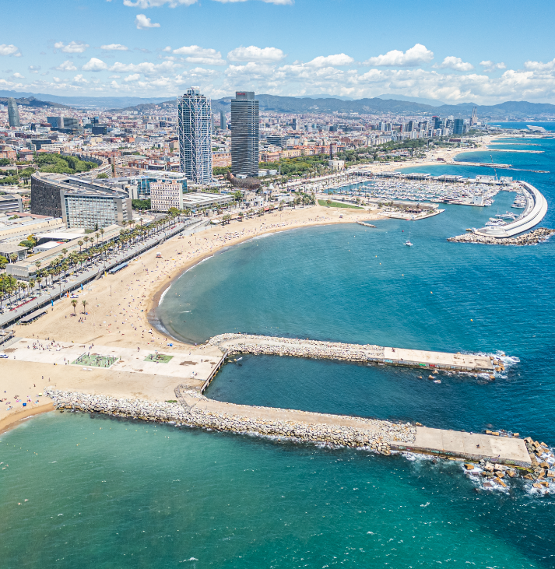

Ordenances Fiscals 2025
11 d’octubre de 2024

Slide 2
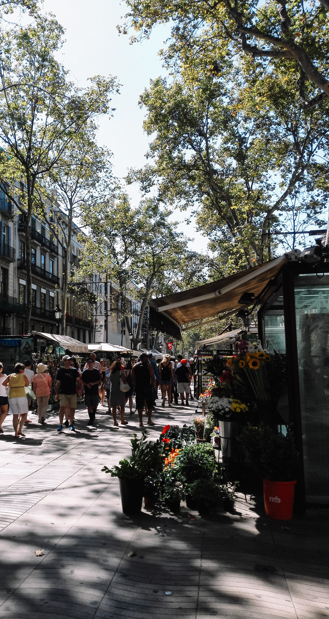



LÍNIES GENERALS
No increment de la pressió fiscal a la ciutadania
Increment de la fiscalitat del turisme
Adaptació de la fiscalitat mediambiental
Enfortiment de l’autonomia fiscal
Atracció d’inversions a la ciutat
2

Slide 3
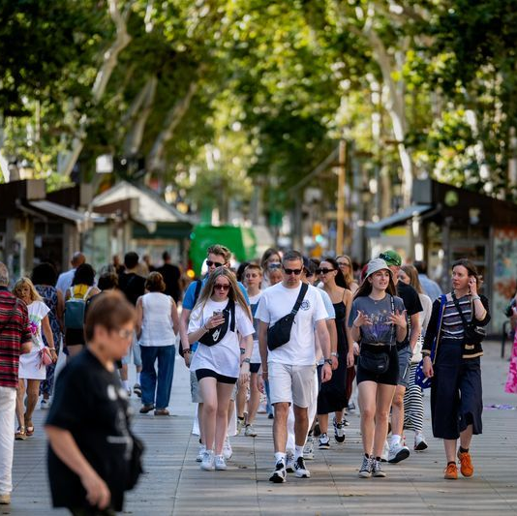
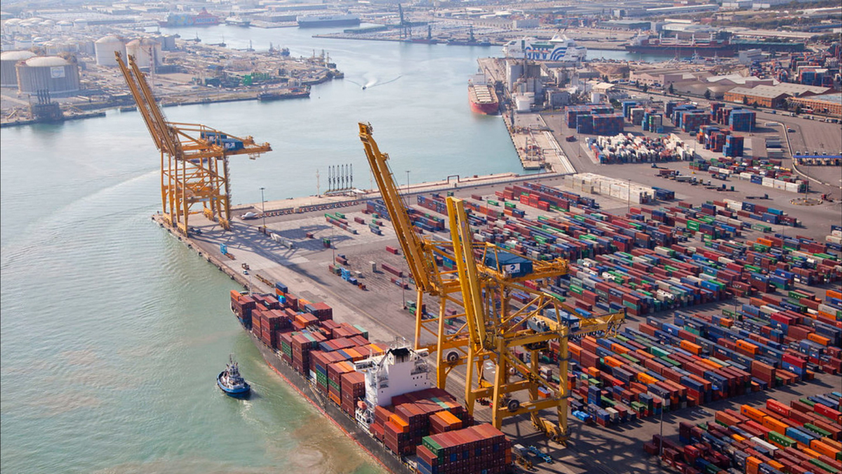
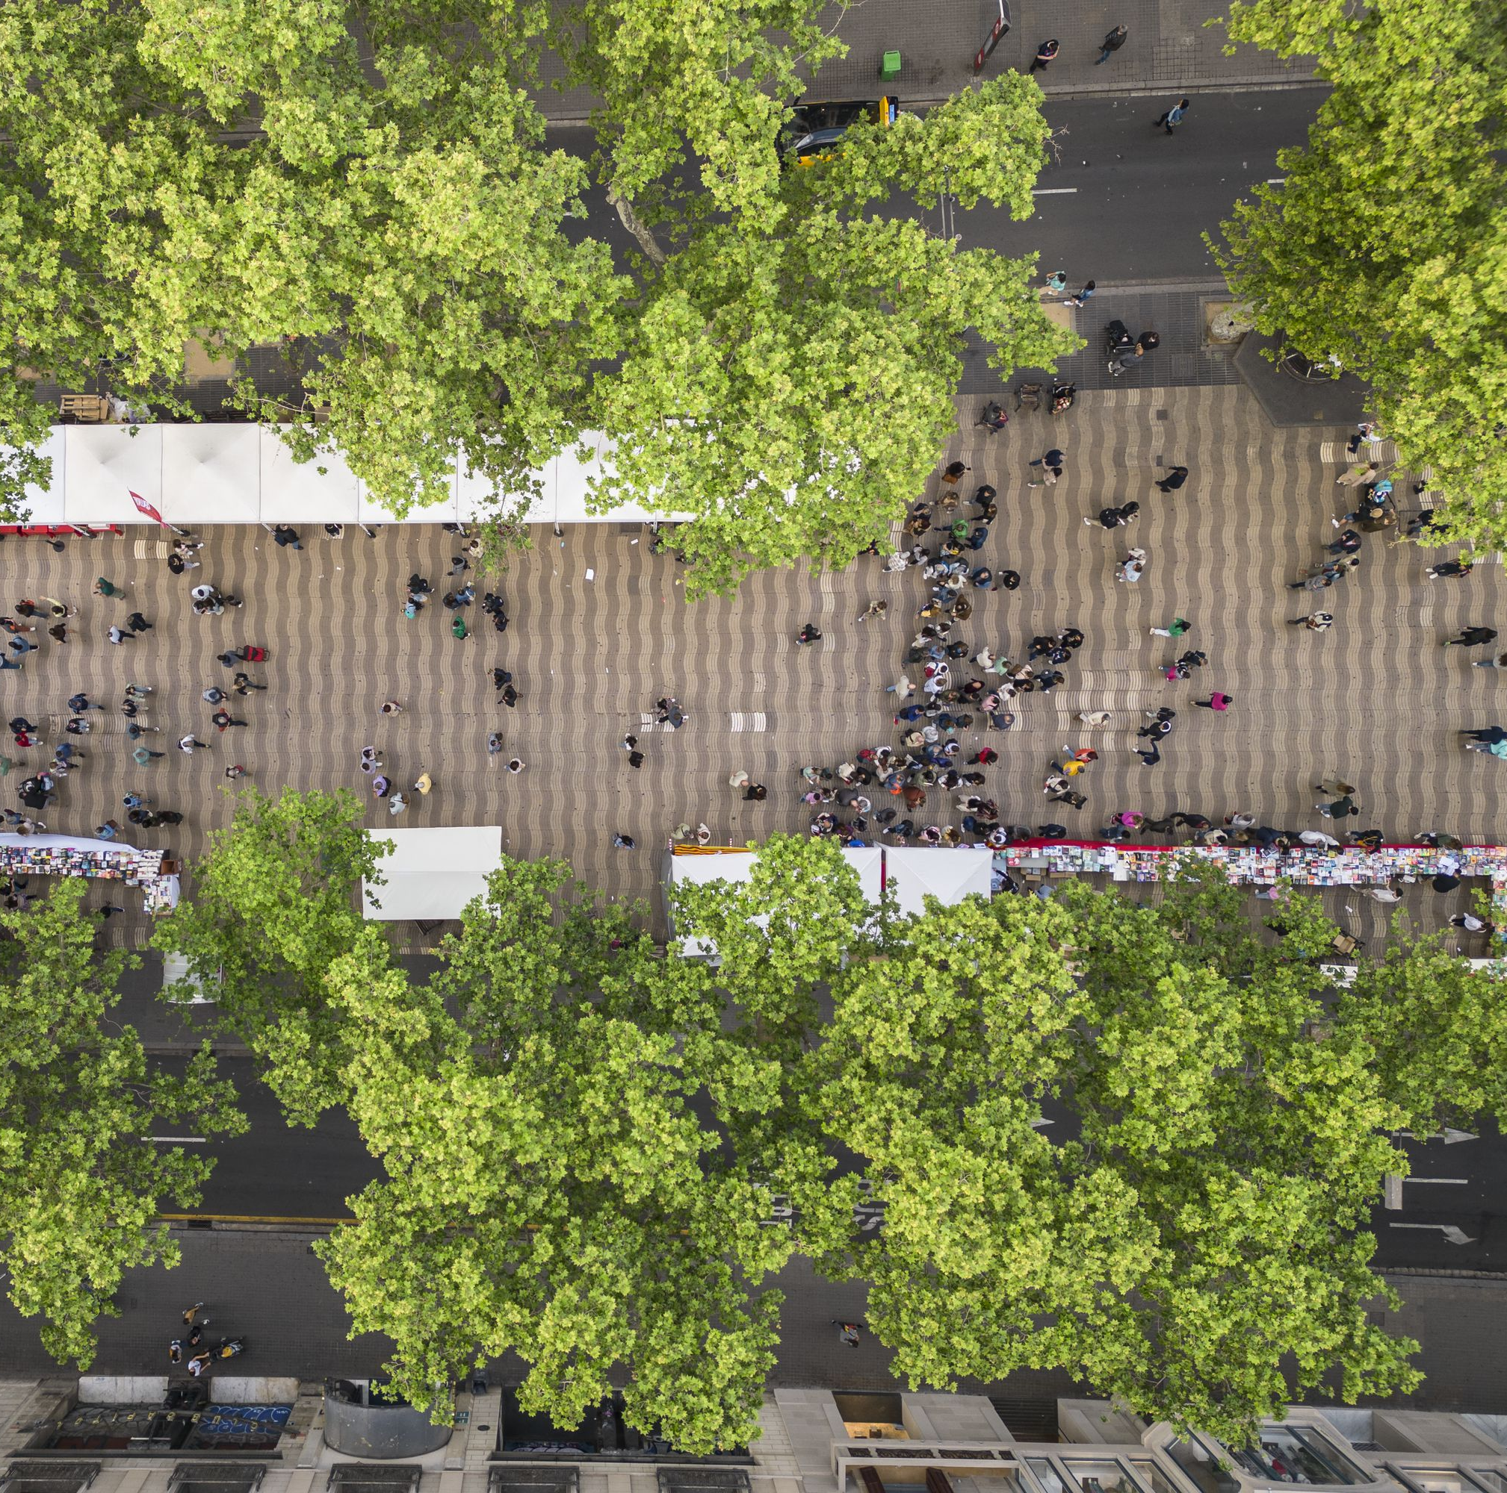

PRINCIPALS ACCIONS PER ÀMBITS TEMÀTICS
TURISME
AUTONOMIA FISCAL
IBI turisme: increment del tipus als establiments de major valor cadastral
Projecte Zona Bus 4.0: nova taxa i sistema de permisos i tarifes
Increment del tipus als BICES (Béns Immobles de Característiques Especials)
MEDI AMBIENT
DESENVOLUPAMENT ECONÒMIC
Taxa de residus: Actualització progressiva
Racionalització de les bonificacions IBI/IVTM
Noves bonificacions per atracció d’inversions a la ciutat

Slide 4
FISCALITAT TURÍSTICA: IBI HOTELS
PROPOSTA 2025
S’incrementa el tipus diferenciat d’IBI als immobles d’oci i hostaleria amb valor cadastral superior als 5,2 M€ fins a l’1,08%
S’aplica l’increment a 233 béns immobles d’oci i hostaleria, dels quals 208 son hotels
Dels hotels afectats, el 63,5% estan gestionats per societats patrimonials
Pujada del tipus diferenciat
1,08%
1%
4

Slide 5
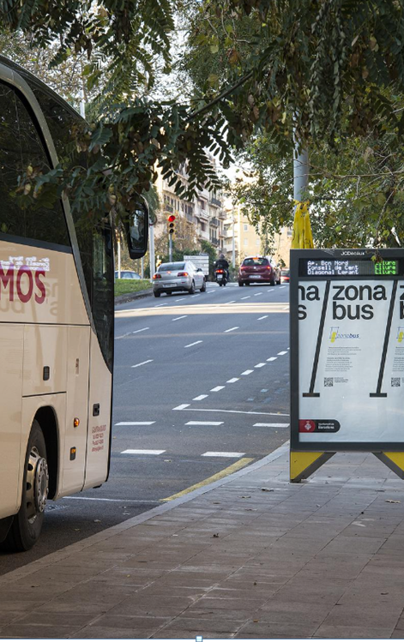
FISCALITAT TURÍSTICA: ZONA BUS 4.0
PROPOSTA 2025
PREUS
IMPACTE ECONÒMIC
Nova taxa per obtenció del permís diari per utilitzar la Zona Bus | 35,00€ | 2,4 M€
Nou permís diari per reservar plaça d’aparcament als Espais de Gran Afluència (EGA) | 3,00€ per cada operació d’encotxament i desencotxament | 200.000€
Revisió i actualització de les tarifes de la Zona Bus | +12% (tant en estacionament com parada breu) | 400.000€
Total noves mesures |  | 3 M€
Un bus passarà de pagar 20€, a un màxim de 80€ al dia
5

Slide 6
AUTONOMIA FISCAL: IBI ALS IMMOBLES DE CARACTERÍSTIQUES ESPECIALS (BICES)
QUINS IMMOBLES SÓN BICES?
PROPOSTA 2025
0,80% és el tipus vigent actualment. S’arribarà a l’1,30% el 2027
L’increment progressiu s’aplicarà a 130 immobles
Impacte econòmic previst: 4,42 M€ el 2025 / 8,5M€ el 2027
A Barcelona:
Terminals de creuers
Regasificadora
Infraestructures portuàries
Túnels de peatge

Slide 7
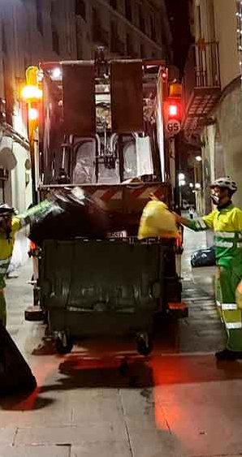

FISCALITAT MEDIAMBIENTAL: TAXA DE RESIDUS
PROPOSTA 2025
La Llei 7/2022 obliga a que la taxa de residus cobreixi el 100% del cost de la recollida de residus
Es proposa un increment progressiu per cobrir el cost del servei, mantenint els descomptes i les bonificacions a les llars ja beneficiàries
El 72,7 % de les llars de Barcelona estan en una de les següents dues categories:
CATEGORIA | Quota 2023 (aplicable el 2024) | 2025
Fins 6m³ consum mensual | 27,65€/any | 32,91€/any (+5,26€/any)
Fins 12m³ consum mensual | 51,38€/any | 61,15€/any (+9,77€/any)
IMPACTE
ECONÒMIC
40,7 M€
---
47,7 M€
+7 M€
7

Slide 8



FISCALITAT MEDIAMBIENTAL: CANVIS EN LES BONIFICACIONS AMBIENTALS
IMPOST BONIFICAT
PROPOSTA 2025
BONIFICACIONS IBI PER ENERGIA SOLAR
Limitació de la bonificació a 12.000€ o cost d’instal·lació en edificis d’ús principal del sector terciari
Bonificació per a instal·lacions solars híbrides en substitució d’instal·lacions solars tèrmiques existents
BONIFICACIONS IVTM
PER CRITERIS AMBIENTALS
Limitació temporal de les bonificacions ambientals de l’IVTM a un màxim de 5 anys
Racionalització imports i exclusió de vehicles no turismes
ESTACIONAMENT REGULAT
Limitació de la bonificació de vehicles zero emissions del 100% al 50%
Manteniment de la tarifa a residents i gremis
8

Slide 9
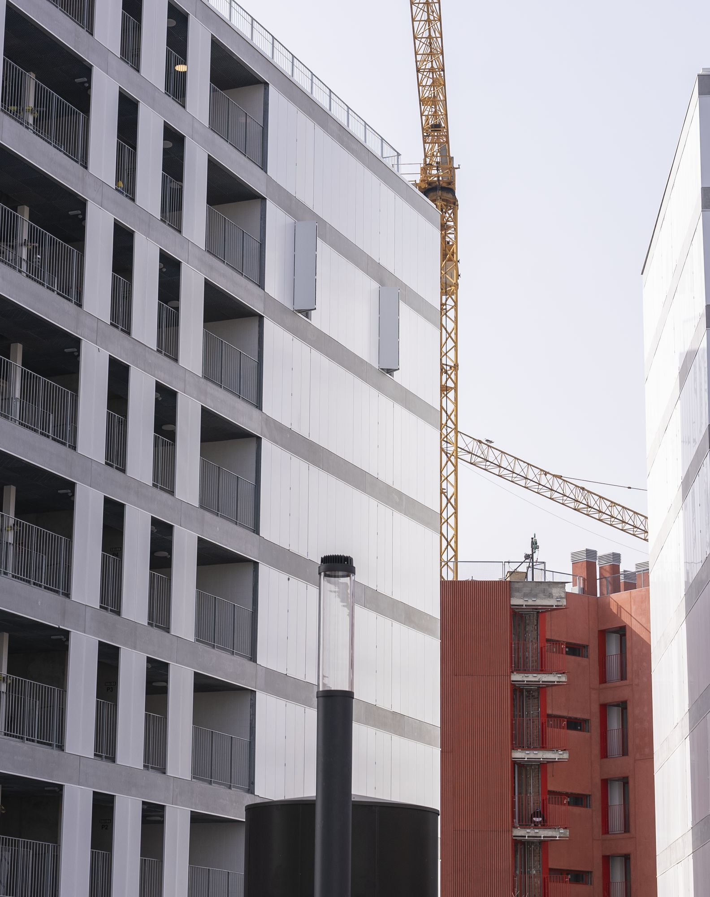
ATRACCIÓ D’INVERSIONS: BONIFICACIONS A L’IAE
BONIFICACIONS A L’IAE PER ACTIVITATS ECONÒMIQUES DECLARADES D’ESPECIAL INTERÈS MUNICIPAL
TIPUS D’ACTIVITAT | % DE BONIFICACIÓ | RANGS
Gran inversió en actius fixes | 50% | 1M€ - fins a 3M€
 | 75% | 3M€- 5M€
 | 95% | Més de 5M€
Elevada generació de llocs de treball de qualitat | 50% | 50 - fins a 75 llocs de treball
 | 75% | 76 - 150 llocs de treball
 | 95% | Més de 150 llocs de treball
Establiment de hubs d’innovació | 50%
Establiment de startups | 50%

Slide 10
IMPACTE ECONÒMIC DE LES ORDENANCES FISCALS 2025
FIGURA TRIBUTÀRIA
TOTAL IMPOSTOS
TOTAL TAXES | 14,2 M€ | - 200.000 € | 14 M€
INCREMENT DE LA TAXA TURÍSTICA | UUUU | RR | RRRRRR
TOTAL | 43,4 M€ | - 800.000 € | 42,6 M€
INGRESSOS
DESPESES
RESULTAT
9,2 M€
- 600.000 €
8,6 M€
20 M€
20 M€
IMPACTE ECONÒMIC DE LES ORDENANCES FISCALS 2025
22,6 M€ (respecte el 2024)
10

